Slide 1
Programação para Dispositivos Móveis CCT0080
Prof. André Luiz Braga
M.Sc - COPPE/UFRJ
D.Sc – IBM Silicon Valley Lab / COPPE / UFRJ
IBM Certified Sr. IT Architect / Open Group
Email: andre.luiz.braga2000@gmail.com
(Favor enviar um email com o assunto “CCT0080-<turma>”
para ser incluído na lista de distribuição)
(Inclua seu nome e Matricula no corpo do email por favor)
Material do curso disponível em: https://github.com/andrelb2000/CURSOS

Slide 2
Programação para Dispositivos Móveis Estrutura do Curso e Avisos iniciais
Aula: Foco Prático
Plataforma Android
Pré requisitos importantes:
Programação JAVA
Básico de Banco de Dados
AV1 ➔ 50% trabalho 50% Prova. AV2 ➔ A decidir
As provas (AV1, AV2 e AV3 terão parte Objetiva e parte Discursiva (Escritas)
Trabalhos em grupo ➔ Grupos de 2-3
Todo material do curso estará disponível no site abaixo:
https://github.com/andrelb2000/CURSOS
Favor enviar um email COM SEU NOME para: andre.luiz.braga2000@gmail.com
ASSUNTO: Assunto “CCT0080-<turma>”
Para ser incluído na lista de distribuição
Pode já enviar nomes dos elementos do grupo assim que tiver.
Ao assinar a lista de chamada, favor prencher folha de pesquisa anexa
Celulares / WhatsApp / Conversas paralelas ➔ Lá fora

Slide 3


Programação para Dispositivos Móveis Revisão e dicas de criação de aplicativos com Android Estudio - 1
Abrir o ANDROID ESTUDIO!
EVITAR USAR QUALQUER OUTRO SOFTWARE (incluindo navegadores) pois o Android Estudio usa muita memória
PACIENCIA, ele é lento mesmo!
NUNCA ABRA DOIS ANDROID Studios ao MESMO TEMPO (Juro que vou pedir isso na prova rsrsr)

Slide 4
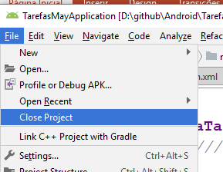
Programação para Dispositivos Móveis Revisão e dicas de criação de aplicativos com Android Estudio - 2
Fechar o projeto atual caso ele abra algum projeto prévio de alguém que tenha usado a máquina antes de você:

Slide 5
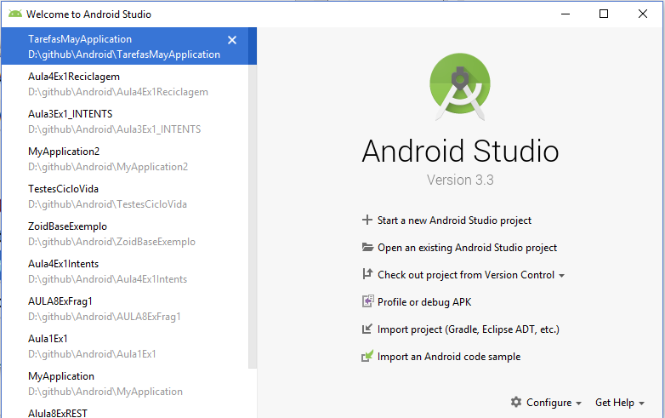
Programação para Dispositivos Móveis Revisão e dicas de criação de aplicativos com Android Estudio - 3
Quando em sala de aula, aconselho fechar todos estes projetos aqui (clicar no “x”) pois vc nao sabe quem fez ou se estao com problema

Slide 6
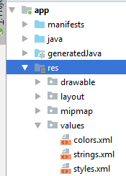

Programação para Dispositivos Móveis Revisão e dicas de criação de aplicativos com Android Estudio - 4
Crie um novo projeto sem mudar nenhum default ( Next ->Next -Next-> .... etc)
Vá em App\res\values\styles.xml e coloque “Base” no ponto abaixo:
<style name="AppTheme" parent="Base.Theme.AppCompat.Light.DarkActionBar">

Slide 7
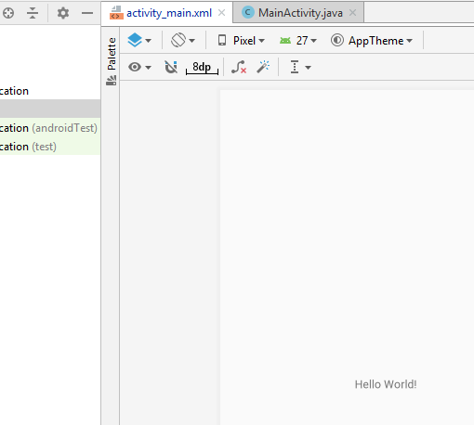
Programação para Dispositivos Móveis Revisão e dicas de criação de aplicativos com Android Estudio - 5
Se tudo estiver certo, você conseguirá ver o “Hello World” no “activity_main.xml”

Slide 8
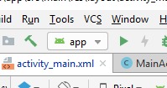
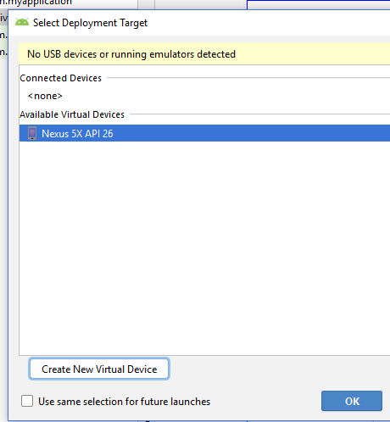
Programação para Dispositivos Móveis Revisão e dicas de criação de aplicativos com Android Estudio – 6-1
Execute a aplicação: run – Run App –
Use Nexus S se disponível ou o que estiver lá.
Se abrir o emulador de celular com os dizeres “Hello World” vc pode seguir em frente.
NÃO FECHE MAIS O EMULADOR, ele leva tempo para iniciar. Deixe ele rodando

Slide 9
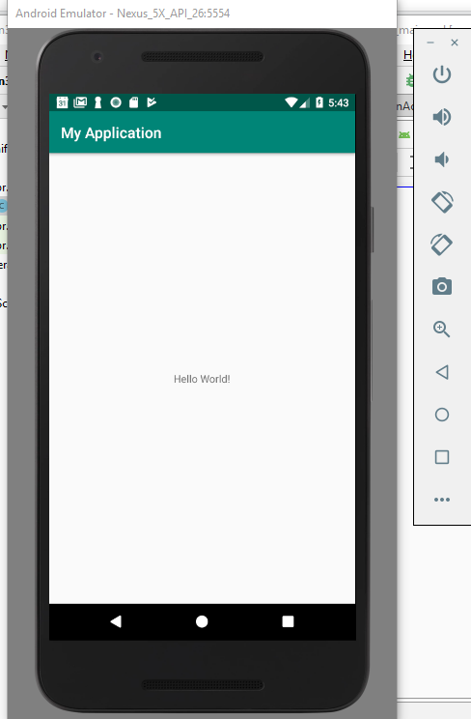
Programação para Dispositivos Móveis Revisão e dicas de criação de aplicativos com Android Estudio – 6-2
Execute a aplicação: run – Run App –
Use Nexus S se disponível ou o que estiver lá.
Se abrir o emulador de celular com os dizeres “Hello World” vc pode seguir em frente.
NÃO FECHE MAIS O EMULADOR, ele leva tempo para iniciar. Deixe ele rodando

Slide 10
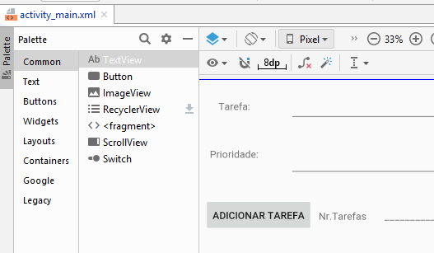
Programação para Dispositivos Móveis Criação de aplicativos com Android Estudio - 7
Seguir os passos para o “Hello World” incial acima
Clicar no arquivo xxx.xml que vai estar na pasta “Layout” do projeto
Arraste os devidos componentes para montar o layout

Slide 11
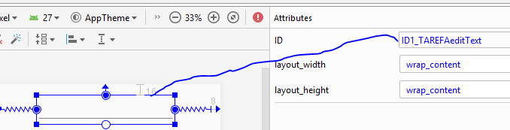
Programação para Dispositivos Móveis Criação de aplicativos com Android Estudio - 8
Crie um ID para cada componente que você vai precisar manipular no código Java (Abaixo), seguindo, de preferencia as seguintes convenções:
ID(1,2,3)_(IDENTIFICADOR DO COMPONENTE)<deixar o tipo que o android já pos lá>
Ex: ID1_NOMEeditText
ID(1,2,3) é para as várias janelas (activities) da sua aplicação se tiver mais de uma

Slide 12
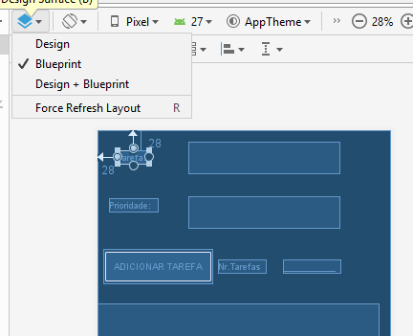
Programação para Dispositivos Móveis Criação de aplicativos com Android Estudio - 9
Fazer as conexões entre os componentes (sei que é um saco mas com a prática fica fácil)

Slide 13
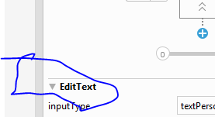
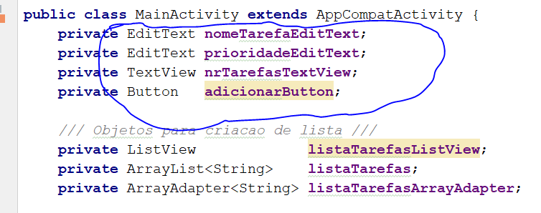
Programação para Dispositivos Móveis Revisão e dicas de criação de aplicativos com Android Estudio – 10-1
DECLARAR os atributos na Classe Activity para cada um dos componentes que vai querer trabalhar(aqueles que vc criou os Ids)
Se tiver dúvidas no “Tipo” de dado “EditText”, “TextView”, etc, olhe na janela de atributos (onde você definiu os IDs )

Slide 14
Programação para Dispositivos Móveis Revisão e dicas de criação de aplicativos com Android Estudio – 10-2
Nomes de Atributos/métodos de classe COMEÇAM COM LETRA MINÚSCULA e de preferencia um nome composto, como “nomeTarefa” e no final, acrescente o próprio tipo da variável como no exemplo abaixo:

Slide 15
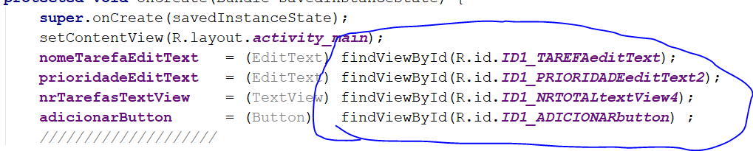
Programação para Dispositivos Móveis Revisão e dicas de criação de aplicativos com Android Estudio - 11
CRIAR OS OBJETOS dentro do “OnCreate” da Activity usando o “findViewByID” para cada componente acima (O ideal é fazer um método “Inicializar” e chamar dentro do “OnCreate”:

Slide 16
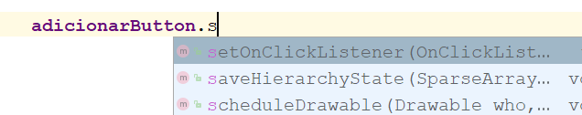

Programação para Dispositivos Móveis Criação de aplicativos com Android Estudio – 12 - 1
Adicionar os “MANIPULADORES DE EVENTO” nos botões (O ideal também é fazer um método “InicializarListeners” e chamar dentro do “OnCreate”)
Atente para a sequência abaixo e SEMPRE USE o auto complete “Ctrl-Espaço”
Coloque o nome da variável do botão depois “.s” (Veja a figura) e dê “enter” para o “SetOnClickListener”:
Você vai ver isso:

Slide 17
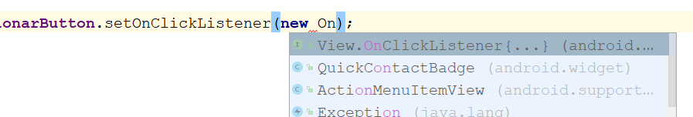
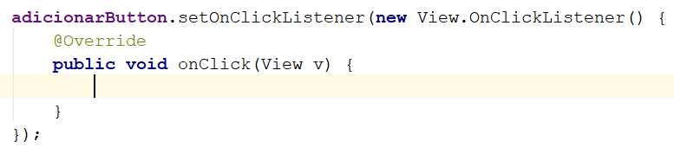
Programação para Dispositivos Móveis Criação de aplicativos com Android Estudio – 12 - 2
Agora vamos “criar” o objeto “Listener” passando para o método acima, digite “new On” e veja o autocomplete:
De “Enter” e veja o que a
ferramenta já vai preencher
pra você:

Slide 18
Programação para Dispositivos Móveis Criação de aplicativos com Android Estudio – 12 - 3
PELO FANTASMA DE CESAR E TUDO QUE FOR MAIS SAGRADO! !!!!
NÃO TENTE “Digitar” tudo que está abaixo, o sistema faz várias coisas por baixo dos panos que não é apenas colocar esse código, ENTAO, quando vc dá “Enter” e deixa ele fazer pra você pode te economizar MUITO trabalho e tempo ok ???

Slide 19

Programação para Dispositivos Móveis Criação de aplicativos com Android Estudio – 13
Os próximos passos vão depender do que se
quer executar quando o botão for pressionado,
mas o código estará aqui dentro:
Alguns passos comuns que costumam sempre ser feitos:
Obter o valor digitado em um dos componentes visuais (e converter se necessário): “getText()”
Colocar um valor para aparecer em um dos componentes visuais: “setText(....)”

